Slide 1

Group & Team Theory (cont.)
Session III

Slide 2

Group & Team Theory (cont.)
2. Leadership
3. Working in Diverse Teams

Slide 3

2. Leadership

Slide 4

The Nature of Leadership
What is the nature of leadership and the leadership process?
Notes:
Phần tiếp theo của session 3, cta sang leadership. Câu hỏi đầu tiên đặt ra là: Vậy bản chất của leader hay leadership là gì?

Slide 5

The Nature of Leadership
Leadership
Leadership is frequently defined as a social (interpersonal) influence relationship between two or more persons who depend on each other to attain certain mutual goals in a group situation.
Notes:
Nhìn chung, cta có khá nhiều quan điểm về leadership là gì. Lãnh đạo thường được định nghĩa là một mối quan hệ giữa hai hoặc nhiều người phụ thuộc vào nhau để đạt được những mục tiêu chung nhất định trong một tình huống nhóm. Sự Lãnh đạo hiệu quả giúp các cá nhân và nhóm đạt được mục tiêu của họ bằng cách tập trung vào các nhu cầu duy trì của nhóm (duy trì mqh bền vững giữa các tvien trog nhóm) và nhu cầu về nhiệm vụ (làm tn để đạt được mục tiêu chung).
Cho nộp câu hỏi edunext: phân biệt giữa leader và manager (15-20’)

Slide 6
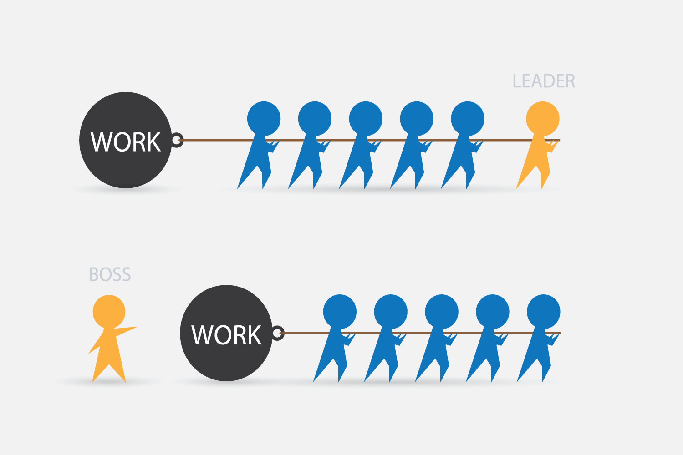
The Nature of Leadership
Leader vs. Manager
LEADER
The two dual concepts, leader and manager, leadership and management, are not interchangeable, nor are they redundant.
The differences between the two can, however, be confusing.
In many instances, to be a good manager one needs to be an effective leader.
BOSS
Effective leadership often necessitates the ability to manage—to set goals; plan, devise, and implement strategy; make decisions and solve problems; and organize and control.
Notes:
Hai khái niệm kép lãnh đạo và quản lý, không thể hoán đổi cho nhau, cũng không phải dư thừa. Chúng có những điểm khác biệt dù ko quá rõ ràng và dễ thấy
Lãnh đạo hiệu quả thường đòi hỏi khả năng quản lý - thiết lập mục tiêu; lập kế hoạch, đề ra và thực hiện chiến lược; ra quyết định và giải quyết vấn đề; và tổ chức và kiểm soát.

Slide 7
The Nature of Leadership
Leader vs. Manager
Two concepts are defined differently.
Management is defined as a process consisting of planning, organizing, directing, and controlling.
Leadership is defined as a social (interpersonal) influence relationship between two or more people who are dependent on each another for goal attainment.
LEADER
BOSS
Management and Organizational Behavior, https://cnx.org/contents/c3acb2ab-7d5c-45ad-b3cd-e59673fedd4e@8.90:e4112b33-edb8-4e97-943a-859ec40197a7
Notes:
Quản lý được định nghĩa là một quá trình bao gồm lập kế hoạch, tổ chức, chỉ đạo và kiểm soát. Lãnh đạo được định nghĩa là mối quan hệ ảnh hưởng xã hội (giữa các cá nhân) giữa hai hoặc nhiều người phụ thuộc vào nhau để đạt được mục tiêu.

Slide 8
The Nature of Leadership
Leader vs. Manager
Managers are generally appointed to their role.
Leadership per se is a relationship that revolves around the followers’ acceptance or rejection of the leader. Leaders often emerge out of events that unfold among members of a group.
Managers and Leaders are commonly differentiated in terms of the processes through which they initially come to their position.
LEADER
BOSS
Notes:
Các nhà quản lý và nhà lãnh đạo thường được phân biệt về quy trình mà qua đó họ bước đầu đến vị trí của mình
Các nhà quản lý thường được bổ nhiệm vào vai trò của họ. Lãnh đạo mỗi người là một mối quan hệ xoay quanh việc những người theo dõi chấp nhận hoặc từ chối người lãnh đạo. Các nhà lãnh đạo thường xuất hiện từ các sự kiện diễn ra giữa các thành viên của một nhóm.

Slide 9
The Nature of Leadership
Managers commonly derive their power from the larger organization.
Leader vs. Manager
Managers and Leaders often differ in terms of the types and sources of the power they exercise.
Leaders can also secure power and the ability to exercise influence using carrots and sticks; however, it is much more common for leaders to derive power from followers’ perception of their knowledge, personality and attractiveness, and the working relationship that has developed between leaders and followers.
LEADER
BOSS
Notes:
(Đọc qua) -> liên hệ lại về các dạng quyền lực hôm trc học, dạng nào chứng tỏ điều này?
“Carrot and stick” được dịch sát theo nghĩa đen là “Củ cà rốt và cây gậy”. Và nó cụm từ được dùng để chỉ một hệ thống, trong đó bạn được thưởng khi làm được một số việc và có nguy cơ bị trừng phạt đối với những hành động khác.
Để dễ hiểu, bạn có thể liên tưởng đến nội quy của một số công ty: ký hợp đồng vượt chỉ tiêu doanh số 10% sẽ được thưởng, không đạt chỉ tiêu sẽ bị trừ tiền lương.

Slide 10
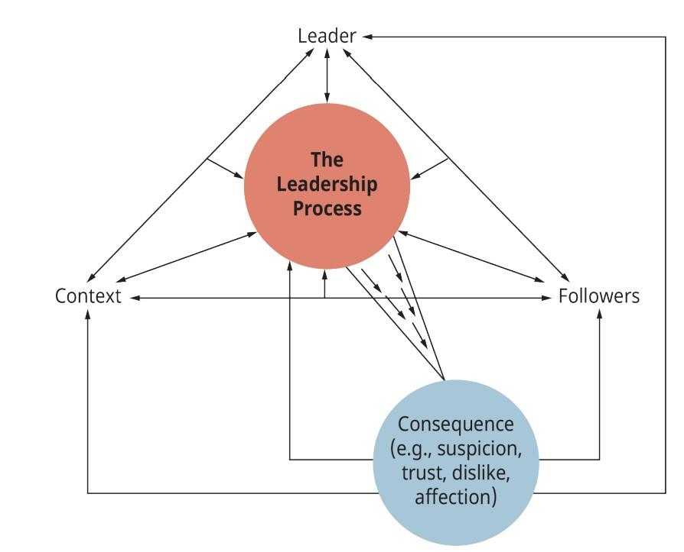
The Nature of Leadership
The Leadership Process
Leadership is a process, a complex and dynamic exchange relationship built over time between leader and follower and between leader and the group of followers who depend on each other to attain a mutually desired goal.
Key components to this “working relationship”: the leader, the followers, the context (situation), the leadership process per se, and the consequences (outcomes).
The Leadership Process
(Attribution: Copyright Rice University, OpenStax, under CC-BY 4.0 license)
Notes:
Lãnh đạo là một quá trình, một mối quan hệ trao đổi phức tạp và năng động được xây dựng theo thời gian giữa người lãnh đạo và những người đi theo. Có một số thành phần quan trọng đối với “mối quan hệ làm việc” này: người lãnh đạo, followers, bối cảnh (tình huống), bản thân quá trình lãnh đạo, và kết quả (như trong sơ đồ). Theo thời gian, mỗi thành phần tương tác và ảnh hưởng đến các thành phần khác, và kết quả bất kỳ nào được tạo ra sẽ ảnh hưởng đến các tương tác trong tương lai. Khi bất kỳ một trong các thành phần thay đổi, sự lãnh đạo cũng vậy
-> Kết luận: lãnh đạo ko phải là chỉ từ một phía truyền lệnh, chỉ đạo xuống

Slide 11

The Nature of Leadership
The Leadership Process
The leader
Leaders are people who take charge of or guide the activities of others.
Notes:
Người lãnh đạo: Lãnh đạo là người phụ trách hoặc hướng dẫn hoạt động của những người khác. Họ thường được coi là người điều khiển hoạt động của nhóm, những người thiết lập bộ máy vận hành của nhóm để nhóm có thể tiến lên đạt được mục tiêu của mình. Các nhà lãnh đạo cung cấp cho nhóm những gì cần thiết để đáp ứng các nhu cầu liên quan đến nhiệm vụ và duy trì nhóm.

Slide 12

The Nature of Leadership
The Leadership Process
The Context
Refers to the situation that surrounds the leader and the followers.
The Process
Is a complex, interactive, and dynamic working relationship between leader and followers.
The
Consequences
Two outcomes are important:
1. Have the group’s maintenance needs been fulfilled?
2. Have the group’s task needs been met?
Notes:
Các phần context, process, consequences là để làm rõ hơn cho sơ đồ ở slide 10 -> tự đọc nốt

Slide 13

Leader Emergence
Organizations have two kinds of leaders:
A formal leader is that individual who is recognized by those outside the group as the official leader of the group.
Informal leaders, by contrast, are not assigned by the organization. The informal leader is that individual whom members of the group acknowledge as their leader.
Notes:
Các tổ chức có hai loại lãnh đạo: Người lãnh đạo chính thức là người được những người bên ngoài nhóm công nhận là người lãnh đạo chính thức của nhóm. Ngược lại, các nhà lãnh đạo không chính thức không được tổ chức chỉ định. Người lãnh đạo không chính thức là cá nhân mà các thành viên của nhóm thừa nhận là người lãnh đạo của họ

Slide 14

Paths to Leadership
People come to leadership positions through two dynamics:
In many instances, people are put into positions of leadership by forces outside the group. We refer to these persons as the Designated Leaders (in this instance the designated and formal leader are the same person).
Emergent Leaders, on the other hand, arise from the dynamics and processes that unfold within and among a group of individuals as they endeavor to achieve a collective goal.
Notes:
Mọi người lên vị trí lãnh đạo thông qua hai động lực: Trong nhiều trường hợp, mọi người được đưa vào vị trí lãnh đạo bởi các lực lượng bên ngoài nhóm. Chúng tôi gọi những người này là Lãnh đạo được chỉ định (trong trường hợp này, lãnh đạo được chỉ định và chính thức là cùng một người). Mặt khác, các nhà lãnh đạo xuất sắc nảy sinh từ các động lực và quá trình diễn ra trong và giữa một nhóm cá nhân khi họ nỗ lực đạt được mục tiêu chung.

Slide 15

DESIGNATED LEADERS (FORMAL LEADER)
Selected by group members or an outside authority
Being designated leader is no guarantee of leadership ability unless the leader’s skills match the group’s needs.
EMERGENT LEADERS (INFORMAL LEADERS)
Gradually achieve leadership by helping the group achieve its goals
Emerging from within a group has the advantage of relying on expert or referent power.
Notes:
Lãnh đạo dựa vào sự bổ nhiệm: Được lựa chọn bởi các thành viên nhóm hoặc một cơ quan bên ngoài Được chỉ định làm lãnh đạo không có gì đảm bảo khả năng lãnh đạo trừ khi các kỹ năng của người lãnh đạo phù hợp với nhu cầu của nhóm.
Lãnh đạo dựa vào sự tín nhiệm: Từng bước đạt được vị trí lãnh đạo bằng cách giúp nhóm đạt được mục tiêu Nổi lên từ trong một nhóm có lợi thế là dựa vào quyền lực của chuyên gia hoặc giới thiệu

Slide 16
Leadership as an Exercise of Influence
Leadership is the exercise of influence over those who depend on one another for attaining a mutual goal in a group setting.
But how do leaders effectively exercise this influence? Social or (interpersonal) influence is one’s ability to effect a change in the motivation, attitudes, and/or behaviors of others.
Power, then, essentially answers the “how” question: How do leaders influence their followers? The answer often is that a leader’s social influence is the source of his power.
Notes:
Lãnh đạo là việc thực hiện ảnh hưởng đối với những người phụ thuộc vào nhau để đạt được mục tiêu chung trong một nhóm. Nhưng làm thế nào để các nhà lãnh đạo thực hiện hiệu quả ảnh hưởng này? Ảnh hưởng xã hội hoặc (giữa các cá nhân) là khả năng của một người trong việc tạo ra sự thay đổi trong động cơ, thái độ và / hoặc hành vi của người khác. Vì vậy, về cơ bản, quyền lực trả lời câu hỏi “như thế nào”: Làm thế nào để các nhà lãnh đạo ảnh hưởng đến những người theo dõi họ? Câu trả lời thường là ảnh hưởng xã hội của một nhà lãnh đạo chính là nguồn sức mạnh của anh ta.

Slide 17
The Leader - Follower Power Relationship
Follower Compliance
Group Effectiveness
Influence/ Power tactic (e.g., use if rationality)
Alineation & Resistance
Calculative compliance
Identification
Internalization – Commitment
Follower satisfaction
Follower motivation
Follower performance
Leader
Effective leadership is more likely to occur when the leader’s influence flows out of rationality, expertise, moralistic appeal, and/or referent power.
Notes:
Thông thường thì sự lãnh đạo hiệu quả xảy ra khi người lãnh đạo nhận được sự tín nhiệm của nhóm hơn là được đề bạt hay lựa chọn. Một người lãnh đạo kiểu này dần dần đạt được vị trí lãnh đạo bằng cách tương tác với các tvien và cống hiến cho việc đạt được mục tiêu của nhóm. Vì xuất phát là tvien của nhóm, người đó ko tốn tgian tìm hiểu về nhóm, về tính chất hay mục tiêu của nhóm. Và người đó cũng sẽ có lợi thế để dựa vào quyền lực chuyên gia và quyền lực tham khảo, bởi chính các tvien tin tưởng lãnh đạo của mình và muốn được lãnh đạo bởi người đó, hơn là một người được cơ quan khác bổ nhiệm tới.
Như bạn đã biết, không phải tất cả các hình thức quyền lực đều có hiệu quả như nhau, và tổng quyền lực của một nhà lãnh đạo cũng không phải là cơ sở tổng hợp đơn giản của các quyền lực theo ý của anh ta. Các loại quyền lực khác nhau tạo ra các hình thức tuân thủ khác nhau: Các nhà lãnh đạo dựa vào quyền lực cưỡng chế thường xa lánh những người followers có xu hướng chống lại ảnh hưởng của họ. Các nhà lãnh đạo dựa vào quyền lực khen thưởng sẽ nuôi dưỡng, phát triển những người follower có khuynh hướng tính toàn thiệt hơn khi làm việc gì đó (tôi sẽ nhận được gì?; "Tôi nên đưa bao nhiêu?" hoặc "Tôi có đang hòa vốn không?"). Vì vậy, việc sử dụng tính hợp lý, tập trung vào expert power và sự thu hút về mặt đạo đức thường gợi ra cam kết của follower, giúp việc thực hiện mục tiêu của nhóm trở nên khả thi hơn

Slide 18

Discussion: Leadership Needs in the 21st Century
How do different approaches and styles of leadership impact what is needed now?

Slide 19
Homework: Read and write a reflect essay on one of the following topics:
The Trait Approach to Leadership: What are the trait perspectives on leadership?
Behavioral Approaches to Leadership: What are the behavioral perspectives on leadership?
Situational (Contingency) Approaches to Leadership: Situational (Contingency) Approaches to Leadership: What are the situational perspectives on leadership?
Substitutes for and Neutralizers of Leadership: What does the concept of “substitute for leadership” mean?
Transformational, Visionary, and Charismatic Leadership: What are the characteristics of transactional, transformational, and charismatic leadership?
Notes:
Lecturers should take activity points

Slide 20
Group & Team Theory (cont.)
3. Working in Diverse Teams
Notes:
Phần này cta sẽ bàn về vấn đề làm việc trong một nhóm đa dạng (diverse team), có thể là đa dạng theo rất nhiều yếu tố (background, tuổi tác, ngôn ngữ, dân tộc, giới tính, trình độ học vấn,...), đánh giá xem sự đa dạng có tác động ntn đến việc quyết định và giải quyết vấn đề của nhóm, các thử thách có thể có.

Slide 21
Learning Objective
Describe how diversity can enhance decision-making and problem-solving
Identify challenges and best practices for working with multicultural teams
Define conflict
Differentiate between functional and dysfunctional conflict
Recognize various types of conflict in groups
Describe the conflict process
Identify and apply strategies for preventing or reducing conflict in groups

Slide 22

Does Team Diversity Enhance Decision Making and Problem Solving?
Teams made up of diverse members tend to perform better than teams of similar backgrounds.
Here, the Women of Color in Technology work on a project. The tech industry has been criticized for the lack of diversity among its ranks, and groups like the Women of Color in Technology are looking to change that.
(Credit: WOCin Tech Chat/CC BY 2.0)
Notes:
Cho nghĩ cá nhân 5’ câu hỏi trong slide, gọi trả lời câu hỏi
Khi mọi người tgia vào một nhóm nơi các đồng đội có tính đồng nhất (vd: cùng giới tính, cùng tôn giáo, cùng dân tộc) và cùng chí hướng (không đa dạng), cả nhóm dễ xảy ra tình trạng GROUPTHINK (nói từ các bài trước) và có thể chùn bước khi nghĩ về các quan điểm đối lập vì tất cả các thành viên trong nhóm đều có chung thế giới quan. Trong một nhóm đa dạng hơn với nhiều nền tảng và kinh nghiệm khác nhau, các quan điểm đối lập có nhiều khả năng xuất hiện hơn và các thành viên trong nhóm cảm thấy có nghĩa vụ nghiên cứu và giải quyết các câu hỏi đã được đặt ra. Điều này cho phép sự thảo luận trở nên phong phú hơn và nhóm có thể tìm hiểu thực tế sâu hơn, khám phá các ý tưởng và quan điểm đối lập để giải quyết vấn đề.
Tóm lại: Việc ra quyết định và giải quyết vấn đề có thể linh hoạt và thành công hơn nhiều khi được thực hiện trong một diverse team. Nhiều quan điểm đa dạng có thể nâng cao cả hiểu biết về vấn đề và chất lượng của giải pháp. Tuy nhiên, làm việc trong các nhóm khác nhau có thể là một thách thức với những bản sắc, nền văn hóa, niềm tin và kinh nghiệm khác nhau.

Slide 23
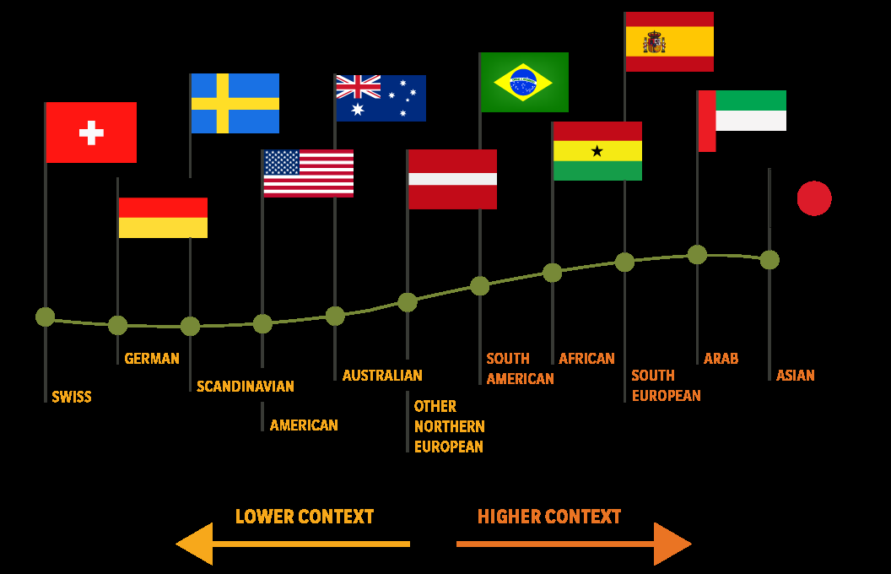
HIGH CONTEXT VS. LOW CONTEXT CONTINUUM
Low-context communication
High-context communication
More direct and explicit
More indirect and ask questions rather than pointing our problems.
Challenges and Best Practices for Working with Multicultural Team
Notes:
Sau này khi các bạn có cơ hội làm việc trong các mt đa văn hóa, vd cty đa quốc gia, các bạn sẽ thấy ngôn ngữ ko phải rào cản lớn nhất khi làm việc trong 1 nhóm đa dạng, bởi thực chất ngôn ngữ là cái cta có thể học được, một số người còn học nhanh là đằng khác. Rào cản lớn nhất là sự khác biệt về văn hóa (nếu có) - culture difference, bởi nền tảng văn hóa của một người ảnh hưởng rất nhiều đến thế giới quan của người đó.
Có bốn sự khác biệt văn hóa chính có thể gây ra xung đột phá hoại trong một nhóm. Sự khác biệt đầu tiên là giao tiếp trực tiếp so với gián tiếp, còn được gọi là giao tiếp ngữ cảnh cao so với giao tiếp ngữ cảnh thấp (high-context và low context). Bối cảnh văn hóa cao hoặc thấp: các quốc gia có bối cảnh cao coi trọng các mối quan hệ và ủng hộ giao tiếp gián tiếp khi tiến hành kinh doanh. Các quốc gia có bối cảnh thấp coi trọng năng suất, thích giao tiếp trực tiếp và chú trọng tối thiểu đến việc xây dựng mối quan hệ. Các nền văn hóa bối cảnh cao gán nhiều ý nghĩa hơn cho lịch sử được chia sẻ, tín hiệu phi ngôn ngữ và bối cảnh của thông điệp hơn là những gì được nói. Nhiều yếu tố kích thích theo ngữ cảnh bị các nền văn hóa có ngữ cảnh thấp coi thường, tập trung nhiều vào lời nói, thông điệp hoặc cử chỉ thể chất. Nhật Bản, Trung Quốc và hầu hết các quốc gia châu Á khác thường được coi là những nền văn hóa có bối cảnh cao. Hoa Kỳ và Canada cũng như Bắc Âu là những nền văn hóa có nền văn hóa thấp

Slide 24
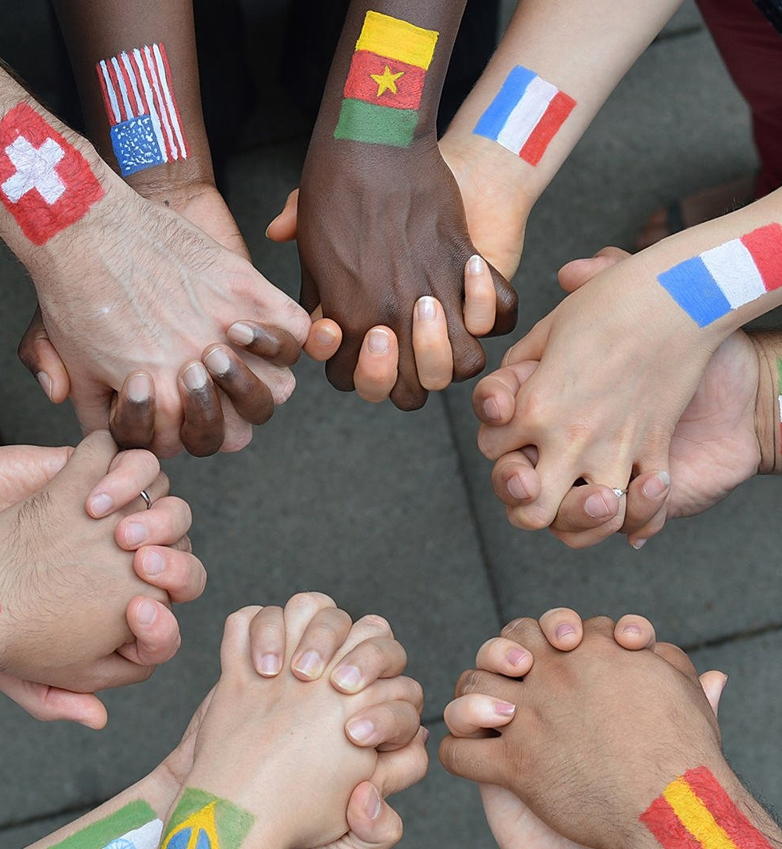
Developing Cultural Intelligence
Cultural intelligence is a competency and a skill that enables individuals to function effectively in cross-cultural environments.
Cultural intelligence develops as people become more aware of the influence of culture and more capable of adapting their behavior to the norms of other cultures.
Notes:
Để có thể thích nghi đc trong mt đa văn hóa, cta cần phát triển Cultural intelligence (sự hiểu biết văn hóa). Trí thông minh văn hóa là một năng lực và một kỹ năng cho phép các cá nhân hoạt động hiệu quả trong các môi trường đa văn hóa. Trí tuệ văn hóa phát triển khi mọi người nhận thức rõ hơn về ảnh hưởng của văn hóa và có nhiều khả năng hơn để điều chỉnh hành vi của họ theo các chuẩn mực của các nền văn hóa khác.

Slide 25
Best practices recommended for honing cross-cultural skills.
“broaden your mind” - expand your own cultural channels (travel, movies, books) and surround yourself with people from other cultures.
“develop your cross-cultural skills through practice” and experiential learning.
Notes:
Tức là bênh cạnh việc hiểu nền văn hóa của riêng bạn và ảnh hưởng của nó đối với niềm tin, giá trị và hành vi của bạn: Hãy cân nhắc xem bạn có thể có những niềm tin và hành vi khác nhau như thế nào nếu bạn sinh ra là một thành viên khác giới hoặc một chủng tộc khác hoặc đã đến Việt Nam từ một quốc gia khác như Mỹ, Nga hoặc Nhật Bản
Giữ tinh thần cởi mở và tôn trọng sự đa dạng: Tìm hiểu về các nền văn hóa, tín ngưỡng và phong tục khác mà không đánh giá chúng bằng bản sắc văn hóa của riêng bạn và các thành kiến ​​chưa được khám phá. Những điều trái ngược với niềm tin vốn có của các bạn, chưa chắc đã là sai -> phải có open-mind. Cta cũng cần tránh việc đặt stereotypes (tránh chấp nhận những định kiến ​​cho rằng những đặc điểm có thể áp dụng cho một số người trong một nền văn hóa cụ thể là đặc điểm của tất cả các cá nhân trong nền văn hóa đó)
Xác định và thích ứng với sự khác biệt ngôn ngữ: Nếu bạn đang giao tiếp với những người từ một nền văn hóa khác, hãy tìm hiểu ngôn ngữ lời nói và ngôn ngữ không lời của nền văn hóa đó khác với ngôn ngữ của bạn như thế nào. Quan sát và tìm hiểu ý nghĩa của các tín hiệu giao tiếp phi ngôn ngữ như nét mặt, khoảng cách xã hội để trò chuyện và cử chỉ tay (ví dụ kí hiệu tay OK: Mỹ, các nước phương Tây và một số nước châu Á: Ký hiệu này được gọi là "OK" - thay cho từ đồng ý; Brazil: Cử chỉ thô tục, mang tính xúc phạm người đối diện). Tránh các tín hiệu phi ngôn ngữ có thể gây khó chịu

Slide 26



Three sources of cultural intelligence for becoming more adept in cross-cultural skills and understanding: head, body, and heart (Mosakowski, 2004):
We first learns about the beliefs, customs, and taboos of foreign cultures via the HEAD.
This is the cognitive component of cultural intelligence.
The BODY involves more commitment and experimentation with the new culture.
This physical component (demeanor, eye contact, posture, accent) shows a deeper level of understanding of the new culture and its physical manifestations.
The HEART deals with a person’s own confidence in their ability to adapt to and deal well with cultures outside of their own.
Heart really speaks to one’s own level of emotional commitment and motivation to understand the new culture.
Notes:
Ba nguồn cultural intelligene để trở nên thành thạo hơn trong các kỹ năng và hiểu biết đa văn hóa: đầu, cơ thể và trái tim
Đầu tiên chúng ta cùng tìm hiểu về tín ngưỡng, phong tục và những điều cấm kỵ của văn hóa nước ngoài qua HEAD. Đây là thành phần nhận thức của trí thông minh văn hóa.
BODY liên quan đến cam kết và thử nghiệm nhiều hơn với nền văn hóa mới. Các Thành phần dạng vật lý này (phong thái, giao tiếp bằng mắt, tư thế, giọng nói) cho thấy mức độ hiểu biết sâu hơn về nền văn hóa mới và các biểu hiện vật chất của nó.
TRÁI TIM đề cập đến sự tự tin của một người vào khả năng thích ứng và đối phó tốt với các nền văn hóa bên ngoài của họ. Trái tim thực sự nói lên mức độ cam kết tình cảm và động lực của chính một người để hiểu nền văn hóa mới.

Slide 27
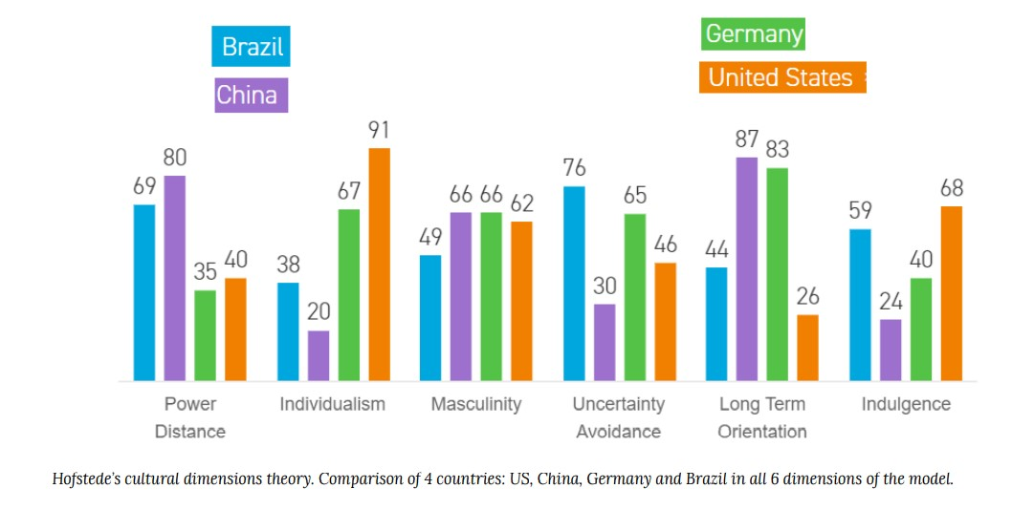
Divergent Cultural Dimensions
Power Distance
Individualism
Masculinity
Uncertainty Avoidance
Long Term Orientation
Indulgence (Time Orientation)
Notes:
Giới thiệu qua
6 dimensions: Khoảng cách quyền lực, Chủ nghĩa cá nhân, tính Nam tính/nữ tính trong xã hội, xu hướng Tránh điều vô định, Định hướng lâu dài, Sự say mê (Định hướng thời gian)

Slide 28
Divergent Cultural Dimensions
POWER DISTANCE
Low-power distance cultures: people relate to one another more as equals and less as a reflection of dominant or subordinate roles, regardless of their actual formal roles as employee and manager (Geert Hofstede).
High-power distance culture: people are less likely to challenge the decision, to provide an alternative, or to give input. Less powerful people are more likely to accept decisions without comment, even if they have a concern or know there is a significant problem.
Notes:
Dimension thứ nhất: sự tiếp nhận của các cá nhân trong xã hội về sự phân chia quyền lực (khoảng cách quyền lực) ntn
Văn hóa khoảng cách quyền lực thấp: mọi người quan hệ với nhau nhiều hơn bình đẳng và ít hơn khi phản ánh vai trò thống trị hoặc cấp dưới, bất kể vai trò chính thức thực tế của họ là nhân viên và quản lý
Văn hóa khoảng cách quyền lực cao: mọi người ít có khả năng thách thức quyết định, đưa ra giải pháp thay thế hoặc đưa ra ý kiến ​​đóng góp. Những người kém quyền lực hơn có nhiều khả năng chấp nhận các quyết định mà không cần bình luận, ngay cả khi họ lo lắng hoặc biết có một vấn đề quan trọng.

Slide 29
Divergent Cultural Dimensions
INDIVIDUALISM
Individualism: People in individualistic cultures value individual freedom and personal independence, and cultures always have stories to reflect their values.
In individualistic cultures like the United States, people perceived their world primarily from their own viewpoint. They perceived themselves as empowered individuals, capable of making their own decisions, and able to make an impact on their own lives.
Collectivist cultures including many in Asia and South America, focus on the needs of the nation, community, family, or group of workers.
(Hofstede, 1982)
Notes:
Dimension 2: chủ nghĩa cá nhân trong xã hội
Chủ nghĩa cá nhân: Mọi người trong các nền văn hóa theo chủ nghĩa cá nhân coi trọng tự do cá nhân và độc lập cá nhân, và các nền văn hóa luôn có những câu chuyện để phản ánh giá trị của họ. Trong các nền văn hóa theo chủ nghĩa cá nhân như Hoa Kỳ, mọi người nhìn nhận thế giới của họ chủ yếu từ quan điểm của họ. Họ tự nhận mình là những cá nhân được trao quyền, có khả năng đưa ra quyết định của riêng mình và có thể tạo ra tác động đến cuộc sống của chính họ.
Các nền văn hóa theo chủ nghĩa tập thể bao gồm nhiều nền văn hóa ở Châu Á và Nam Mỹ, tập trung vào nhu cầu của quốc gia, cộng đồng, gia đình hoặc nhóm người lao động.

Slide 30
Divergent Cultural Dimensions
MASCULINITY
The masculine-feminine dichotomy is the extent to which the culture values certain traits that may be considered masculine or feminine (Hofstede, 2009).
“The assertive pole has been called ‘masculine’ and the modest, caring pole ‘feminine.’
The women in feminine countries have the same modest, caring values as the men; in the masculine countries they are somewhat assertive and competitive, but not as much as the men, so that these countries show a gap between men’s values and women’s values” (Hofstede, 2009).
Notes:
Sự phân đôi nam tính - nữ tính là mức độ mà nền văn hóa coi trọng một số đặc điểm có thể được coi là nam tính hoặc nữ tính. “Cực quyết đoán được gọi là“ nam tính ”và cực khiêm tốn, chu đáo là“ nữ ”.
Phụ nữ ở các quốc gia nữ có những giá trị khiêm tốn, quan tâm như nam giới; ở các quốc gia nam tính, họ có phần quyết đoán và cạnh tranh, nhưng không bằng nam giới, vì vậy các quốc gia này cho thấy khoảng cách giữa giá trị của nam giới và giá trị của phụ nữ ”

Slide 31
Divergent Cultural Dimensions
UNCERTAINTY AVOIDANCE
Some cultures, such as the United States and Britain, are highly tolerant of uncertainty, while others go to great lengths to reduce the element of surprise.
Cultures in the Arab world, for example, are high in uncertainty avoidance; they tend to be resistant to change and reluctant to take risks.
Whereas a U.S. business negotiator might enthusiastically agree to try a new procedure, the Egyptian counterpart would likely refuse to get involved until all the details are worked out.
Notes:
Một số nền văn hóa, chẳng hạn như Hoa Kỳ và Anh, có khả năng chịu đựng cao trước sự không chắc chắn, trong khi những nền văn hóa khác lại cố gắng giảm bớt yếu tố bất ngờ. Ví dụ, các nền văn hóa ở thế giới Ả Rập có khả năng tránh không chắc chắn cao; họ có xu hướng chống lại sự thay đổi và không muốn chấp nhận rủi ro. Trong khi một nhà đàm phán kinh doanh của Hoa Kỳ có thể nhiệt tình đồng ý thử một thủ tục mới, thì đối tác Ai Cập có thể sẽ từ chối tham gia cho đến khi mọi chi tiết được giải quyết.

Slide 32
Divergent Cultural Dimensions
LONG TERM ORIENTATION
In short-term orientated culture, people place greater emphasis on reciprocation of greetings, gifts, and rewards. While there may be a respect for tradition, there is also an emphasis on personal representation and honor, a reflection of identity and integrity. Personal stability and consistency are also valued in a short-term oriented culture, contributing to an overall sense of predictability and familiarity.
Long-term orientation is often marked by persistence, thrift and frugality, and an order to relationships based on age and status. A sense of shame for the family and community is also observed across generations. What an individual does reflects on the family and is carried by immediate and extended family members.
Notes:
Trong nền văn hóa định hướng ngắn hạn, mọi người chú trọng nhiều hơn đến việc đáp lại những lời chúc, quà tặng và phần thưởng. Mặc dù có thể có sự tôn trọng đối với truyền thống, nhưng cũng có sự nhấn mạnh về đại diện và danh dự cá nhân, một sự phản ánh của bản sắc và tính chính trực. Sự ổn định và nhất quán của cá nhân cũng được đánh giá cao trong một nền văn hóa định hướng ngắn hạn, góp phần vào cảm giác tổng thể về khả năng dự đoán và sự quen thuộc.
Định hướng dài hạn thường được đánh dấu bởi sự bền bỉ, tiết kiệm và tiết kiệm, và trật tự các mối quan hệ dựa trên tuổi tác và địa vị. Cảm giác xấu hổ đối với gia đình và cộng đồng cũng được quan sát thấy qua các thế hệ. Những gì một cá nhân làm phản ánh về gia đình và được thực hiện bởi các thành viên gia đình.

Slide 33
Divergent Cultural Dimensions
Time Orientation (Indulgence)
Monochronic time-oriented cultures consider one thing at a time, whereas polychronic time-oriented cultures schedule many things at one time, and time is considered in a more fluid sense.
In monochromatic time, interruptions are to be avoided, and everything has its own specific time. The U.S, Germany, and Switzerland are often noted as countries that value a monochromatic time orientation.
Polychromatic time looks a little more complicated, with business and family mixing with dinner and dancing. Greece, Italy, Chile, and Saudi Arabia are countries of polychromatic timing; business meetings may be scheduled at a fixed time, but when they actually begin may be another story.
(Edward T. Hall and Mildred Reed Hall, 1987)
Notes:
Các nền văn hóa định hướng thời gian “đơn tuyến” xem xét một thứ tại một thời điểm, trong khi các nền văn hóa định hướng thời gian “đa tuyến” lên lịch cho nhiều thứ cùng một lúc và thời gian được xem xét theo nghĩa linh hoạt hơn.
Với quan điểm thời gian “đơn tuyến”, các sự kiện được lên kế hoạch một lần, sự kiện này theo sát sự kiện kia. Tại nền văn hóa đơn tuyến, kiểu lên lịch trình này được quyền ưu tiên, trên cả những mối quan hệ giữa các cá nhân với nhau. Văn hóa này nhấn mạnh tính kế hoạch, đúng giờ, chính xác. Đó là nền văn hóa dựa trên giá trị năng suất, là giá trị hoàn thành công việc “đúng giờ”. Họ cho rằng, thời gian không thể để đánh mất, bị giết, hoặc lãng phí – hoặc, ngược lại, là cái gì đó có thể, hoặc nên, được quản lý và lên kế hoạch, và sử dụng một cách có hiệu quả.
Nhật Bản là một đất nước điển hình với kỷ luật giờ giấc. Công ty đường sắt miền Tây Nhật Bản đã đăng tải lời xin lỗi chính thức của mình thông qua thông cáo báo chí trên website khi một trong những đoàn tàu của họ khởi hành sớm hơn dự kiến vài giây. Cụ thể, con tàu đi từ nhà ga Nishi-Akashi đến nhà ga Notogawa lúc 7 giờ 11 phút 35 giây, thay vì 7 giờ 12 phút như trên lịch trình. Cũng vì những trường hợp như thế mà nhiều báo chí thường cho rằng người Nhật Bản khắt khe về giờ giấc, cho dù là sớm hay trễ.
Thời gian đa tuyến (polychronic): với các quốc gia này, mối quan hệ giữa các cá nhân được xem trọng hơn hết trong văn hóa đa chủng tộc. Họ cho rằng thời gian có thể linh động vì cuộc sống chẳng ai dự đoán trước được điều gì nên việc lên kế hoạch, tính chính xác không quá quan trọng. Giá trị thực sự nằm ở “là ai” hơn “làm gì”. Nhận thức về thời gian của họ được xem như là có liên kết với “nhịp tự nhiên”, “Trái Đất” và “các mùa”. Điều này khá hợp lý khi chúng ta nghĩ rằng những hiện tượng tự nhiên có thể xảy ra bất chợt, không thường xuyên, hoặc đồng thời. Đến đây thì chúng ta dường như giải thích được vì sao việc trễ giờ với đa số người Việt là bình thường và có thể chấp nhận.
Sự khác biệt văn hóa về nhận thức thời gian có thể dẫn đến xung đột, đặc biệt trong giới doanh nghiệp. Ví dụ như ý tưởng về đấu tranh giữa việc đúng giờ và đi muộn trong một buổi họp chẳng hạn, có thể tồn tại bất đồng lớn giữa hai doanh nghiệp người Mỹ và người Brazil: Mỹ ít khoan dung trước việc Brazil đi trễ.

Slide 34

Homework: reading
Low-Power versus High-Power Distance
Masculine versus Feminine Orientation
Uncertainty-Accepting Cultures versus Uncertainty-Rejecting Cultures
Short-Term versus Long-Term Orientation
Time Orientation
Notes:
Giao BT tìm hiểu từng cặp quốc gia trên edunext: Analyze the differences of Cultural Dimensions between US vs Viet Nam, England vs China, Canada vs Singapore, Mexico vs India, South Africa and New Zealand

Slide 35

Review & Reflection Questions
Why are diverse teams better at decision-making and problem-solving?
What are some of the challenges that multicultural teams face?
How might you further cultivate your own cultural intelligence?
What are some potential points of divergence between cultures?

Slide 36
